Slide 1

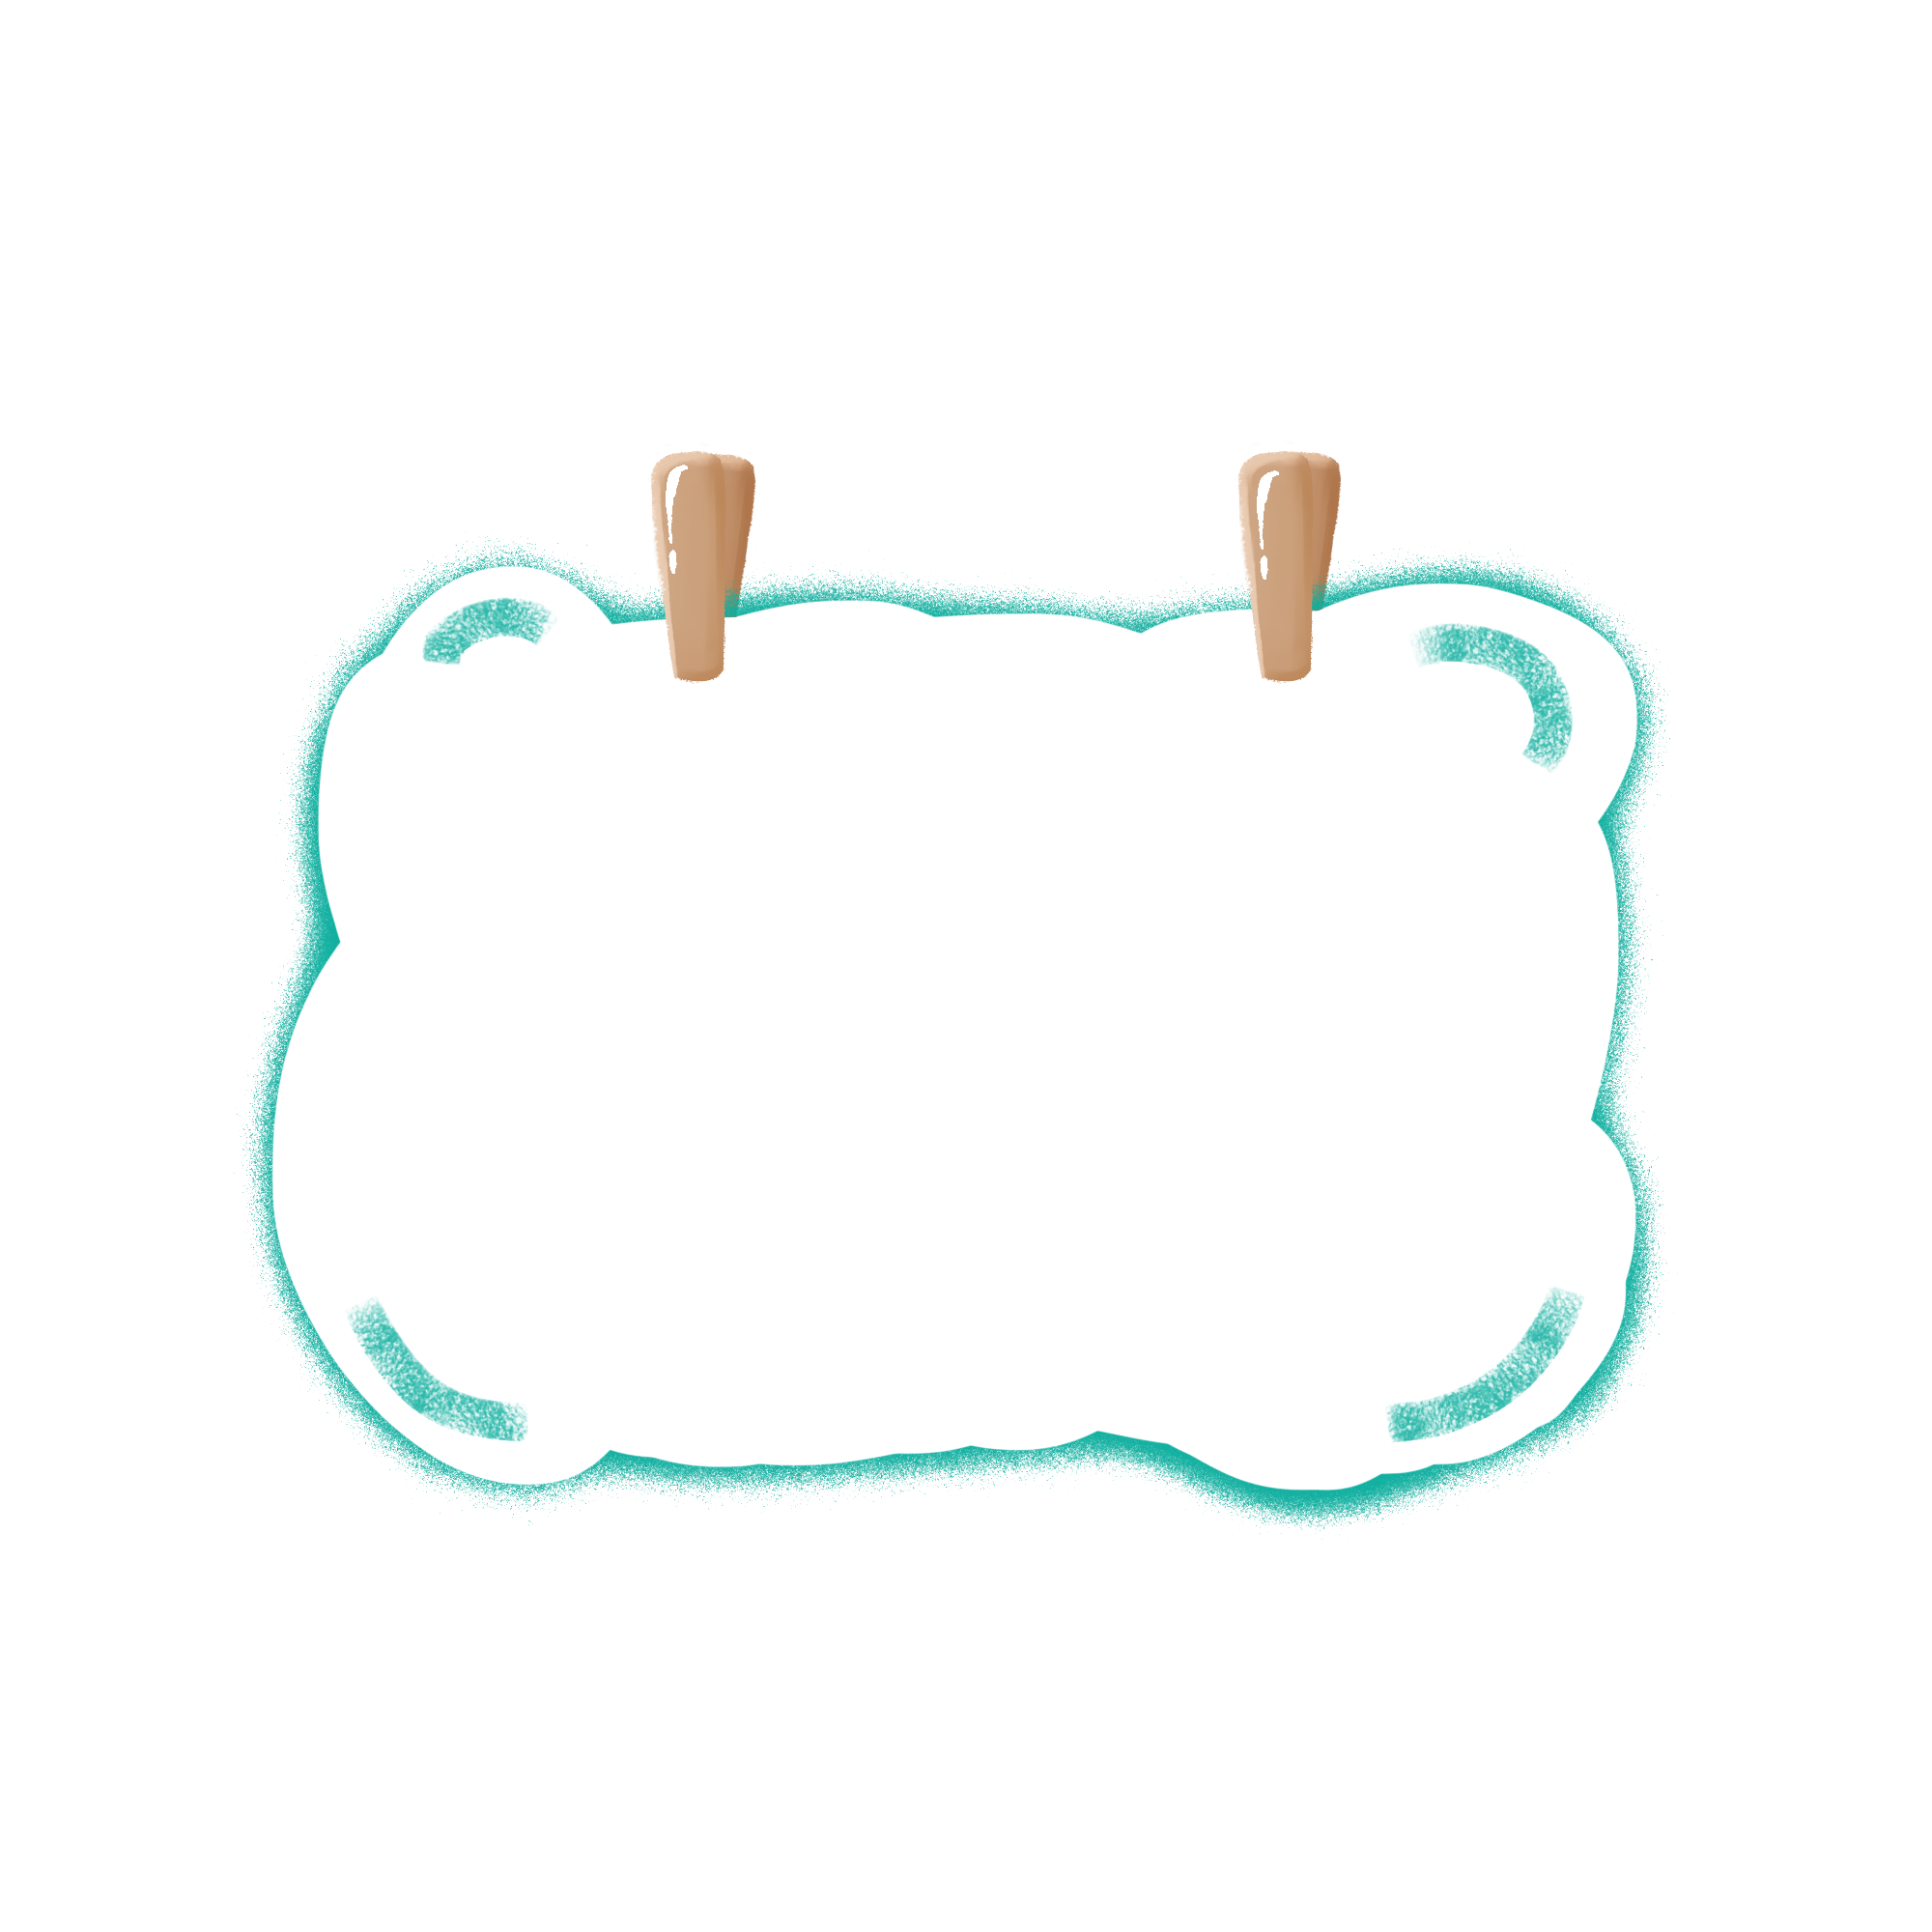






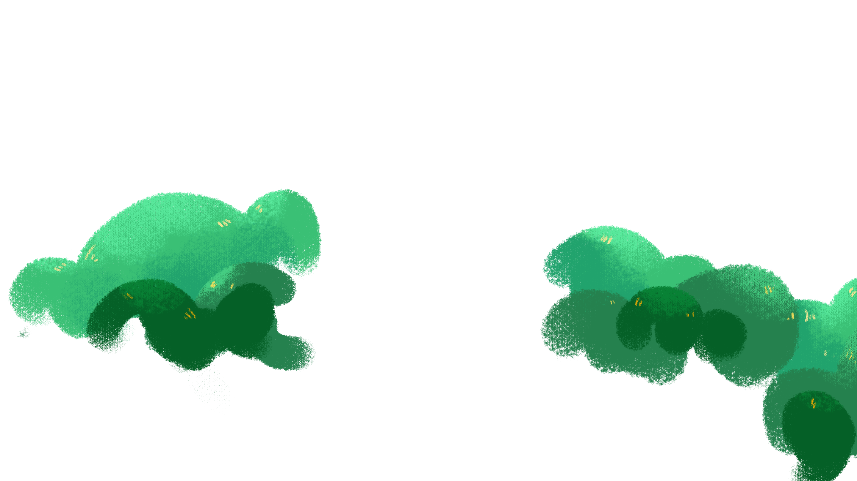
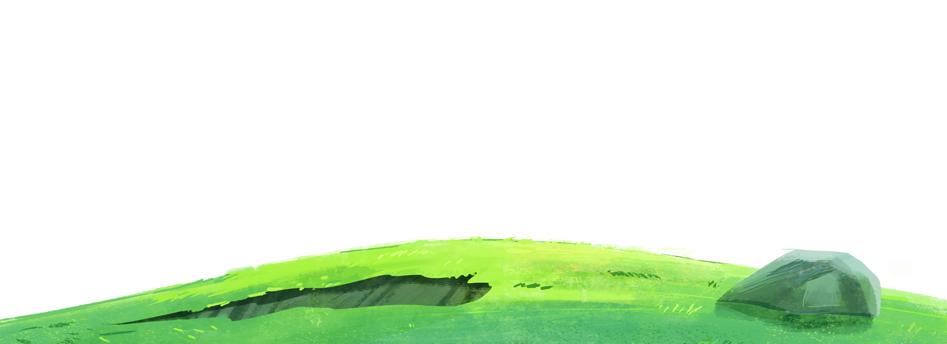
Truyện cổ Việt Nam

Slide 2


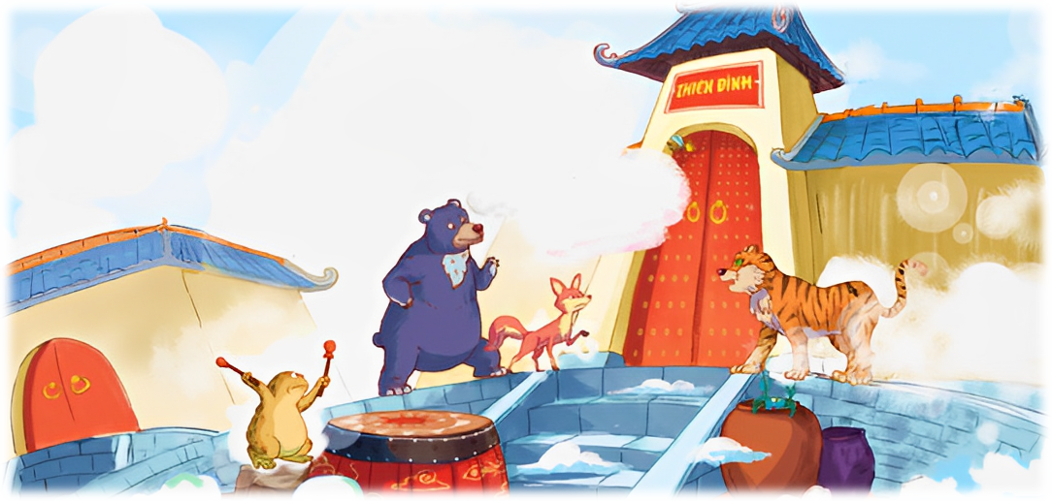
Truyện cổ Việt Nam

Slide 3
Ngày xưa, có một năm trời nắng hạn rất lâu, ruộng đồng nứt nẻ, cây cỏ trụi trơ, chim muông khát khô cả họng.
Cóc thấy nguy quá, bèn lên thiên đình kiện Trời. Dọc đường, gặp cua, gấu, cọp, ong và cáo. Tất cả đều xin đi theo.
Đến cửa nhà Trời, chỉ thấy một cái trống to, cóc bảo:
- Anh cua bò vào chum nước này. Cô ong đợi sau cánh cửa. Còn chị cáo, anh gấu, anh cọp thì nấp ở hai bên.
Sắp đặt xong, cóc một mình bước tới, lấy dùi đánh ba hồi trống. Thấy chú cóc bé tẹo dám náo động thiên đình, Trời nổi giận, sai gà ra trị tội. Gà vừa bay đến, cóc ra hiệu, cáo nhảy xổ tới, cắn cổ gà tha đi. Trời sai chó bắt cáo. Chó mới ra tới cửa, gấu đã quật chó chết tươi. Trời càng tức, sai Thần Sét trị gấu. Thần Sét cầm lưỡi tầm sét hùng hổ đi ra, chưa kịp nhìn địch thủ, đã bị ong ở sau cửa bay ra đốt túi bụi. Thần nhảy vào chum nước, lập tức cua giơ càng ra kẹp. Thần đau quá, nhảy ra thì bị cọp vồ.
Trời túng thế, đành mời cóc vào. Cóc tâu:
- Muôn tâu Thượng đế! Đã lâu lắm rồi, trần gian không hề được một giọt nước mưa. Thượng đế cần làm mưa ngay để cứu muôn loài.
Trời sợ trần gian nổi loạn, dịu giọng nói:
- Thôi, cậu hãy về đi. Ta sẽ cho mưa xuống!
Lại còn dặn thêm:
- Lần sau, hễ muốn mưa, cậu chỉ cần nghiến răng báo hiệu cho ta, khỏi phải lên đây!
Cóc về đến trần gian thì nước đã ngập cả ruộng đồng.
Từ đó, hễ cóc nghiến răng là trời đổ mưa.
(Truyện cổ Việt Nam)

Slide 4

ruộng đồng
nứt nẻ
trụi trơ
lưỡi tầm sét

Slide 5

Ngày xưa,/ có một năm trời nắng hạn rất lâu,/ ruộng đồng nứt nẻ,/ cây cỏ trụi trơ,/ chim muông khát khô cả họng. //
Thần Sét / cầm lưỡi tầm sét / hùng hổ đi ra, / chưa kịp nhìn địch thủ, / đã bị ong ở sau cửa / bay ra đốt túi bụi. / /

Slide 6

Đoạn 1:
Ngày xưa đến xin đi theo.
Đoạn 2:
Tiếp theo đến bị cọp vồ.
Đoạn 3:
Còn lại.

Slide 7
Ngày xưa, có một năm trời nắng hạn rất lâu, ruộng đồng nứt nẻ, cây cỏ trụi trơ, chim muông khát khô cả họng.
Cóc thấy nguy quá, bèn lên thiên đình kiện Trời. Dọc đường, gặp cua, gấu, cọp, ong và cáo. Tất cả đều xin đi theo.
Đến cửa nhà Trời, chỉ thấy một cái trống to, cóc bảo:
- Anh cua bò vào chum nước này. Cô ong đợi sau cánh cửa. Còn chị cáo, anh gấu, anh cọp thì nấp ở hai bên.
Sắp đặt xong, cóc một mình bước tới, lấy dùi đánh ba hồi trống. Thấy chú cóc bé tẹo dám náo động thiên đình, Trời nổi giận, sai gà ra trị tội. Gà vừa bay đến, cóc ra hiệu, cáo nhảy xổ tới, cắn cổ gà tha đi. Trời sai chó bắt cáo. Chó mới ra tới cửa, gấu đã quật chó chết tươi. Trời càng tức, sai Thần Sét trị gấu. Thần Sét cầm lưỡi tầm sét hùng hổ đi ra, chưa kịp nhìn địch thủ, đã bị ong ở sau cửa bay ra đốt túi bụi. Thần nhảy vào chum nước, lập tức cua giơ càng ra kẹp. Thần đau quá, nhảy ra thì bị cọp vồ.
Trời túng thế, đành mời cóc vào. Cóc tâu:
- Muôn tâu Thượng đế! Đã lâu lắm rồi, trần gian không hề được một giọt nước mưa. Thượng đế cần làm mưa ngay để cứu muôn loài.
Trời sợ trần gian nổi loạn, dịu giọng nói:
- Thôi, cậu hãy về đi. Ta sẽ cho mưa xuống!
Lại còn dặn thêm:
- Lần sau, hễ muốn mưa, cậu chỉ cần nghiến răng báo hiệu cho ta, khỏi phải lên đây!
Cóc về đến trần gian thì nước đã ngập cả ruộng đồng.
Từ đó, hễ cóc nghiến răng là trời đổ mưa.
(Truyện cổ Việt Nam)

Slide 8

Thiên đình:
Triều đình ở trên trời, theo tưởng tượng của người xưa.
Náo động:
Làm ầm ĩ, ồn ào.
Vũ khí hình cái búa của Thần Sét
Lưỡi tầm sét:

Slide 9
Địch thủ:
Người đối chọi
Túng thế:
(núng thế) rơi vào cảnh lúng túng, không lối thoát.
Trần gian:
Thế giới của con người trên mặt đất.

Slide 10


Slide 11
Câu 1:Vì sao cóc lên thiên đình kiện Trời?
Cóc lên thiên đình kiện Trời vì trời hạn hán rất lâu, ruộng đồng nứt nẻ, cây cối trơ trụi, chim muông khát khô cả họng.

Slide 12
Câu 2: Nêu cách sắp xếp đội hình của cóc khi đến nhà Trời?
Cách sắp xếp đội hình của cóc khi đến nhà Trời là: anh cua bò vào chum nước, cô ong đợi sau cánh cửa, chị cáo, anh gấu, anh cọp thì nấp ở hai bên.

Slide 13
Câu 3: Đội quân của cóc và đội quân nhà Trời đã giao chiến với nhau như thế nào?
Trời sai chó bắt cáo
Gấu quật chó chết tươi
Trời sai Thần Sét trị gấu
Ong ở sau cửa bay ra đốt Thần Sét túi bụi

Slide 14
Câu 3: Đội quân của cóc và đội quân nhà Trời đã giao chiến với nhau như thế nào?
Thần Sét nhảy vào chum nước
Cua giơ càng
ra kẹp
Thần Sét đau quá, nhảy ra ngoài
Cọp vồ

Slide 15
Câu 4: Vì sao Trời thay đổi thái độ với cóc sau khi giao chiến?
Trời thay đổi thái độ với cóc sau khi giao chiến vì đội quân của cóc rất lanh lợi, tài giỏi, khiến cho đội quân nhà Trời túng thế, không thể làm gì được.

Slide 16
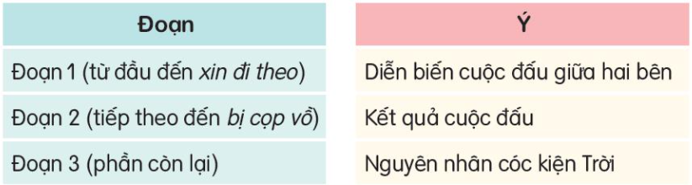
Câu 5: Tìm ý tương ứng với mỗi đoạn trong câu chuyện Cóc kiện Trời

Slide 17

Bài đọc kể về hành trình lên thiên đình kiện Trời của cóc. Qua bài đọc, giải thích lý do vì sao hễ cóc nghiến răng thì trời đổ mưa.

Slide 18


Slide 19
Ngày xưa, có một năm trời nắng hạn rất lâu, ruộng đồng nứt nẻ, cây cỏ trụi trơ, chim muông khát khô cả họng.
Cóc thấy nguy quá, bèn lên thiên đình kiện Trời. Dọc đường, gặp cua, gấu, cọp, ong và cáo. Tất cả đều xin đi theo.
Đến cửa nhà Trời, chỉ thấy một cái trống to, cóc bảo:
- Anh cua bò vào chum nước này. Cô ong đợi sau cánh cửa. Còn chị cáo, anh gấu, anh cọp thì nấp ở hai bên.
Sắp đặt xong, cóc một mình bước tới, lấy dùi đánh ba hồi trống. Thấy chú cóc bé tẹo dám náo động thiên đình, Trời nổi giận, sai gà ra trị tội. Gà vừa bay đến, cóc ra hiệu, cáo nhảy xổ tới, cắn cổ gà tha đi. Trời sai chó bắt cáo. Chó mới ra tới cửa, gấu đã quật chó chết tươi. Trời càng tức, sai Thần Sét trị gấu. Thần Sét cầm lưỡi tầm sét hùng hổ đi ra, chưa kịp nhìn địch thủ, đã bị ong ở sau cửa bay ra đốt túi bụi. Thần nhảy vào chum nước, lập tức cua giơ càng ra kẹp. Thần đau quá, nhảy ra thì bị cọp vồ.
Trời túng thế, đành mời cóc vào. Cóc tâu:
- Muôn tâu Thượng đế! Đã lâu lắm rồi, trần gian không hề được một giọt nước mưa. Thượng đế cần làm mưa ngay để cứu muôn loài.
Trời sợ trần gian nổi loạn, dịu giọng nói:
- Thôi, cậu hãy về đi. Ta sẽ cho mưa xuống!
Lại còn dặn thêm:
- Lần sau, hễ muốn mưa, cậu chỉ cần nghiến răng báo hiệu cho ta, khỏi phải lên đây!
Cóc về đến trần gian thì nước đã ngập cả ruộng đồng.
Từ đó, hễ cóc nghiến răng là trời đổ mưa.
(Truyện cổ Việt Nam)

Slide 20

Truyện cổ Việt Nam

Slide 21
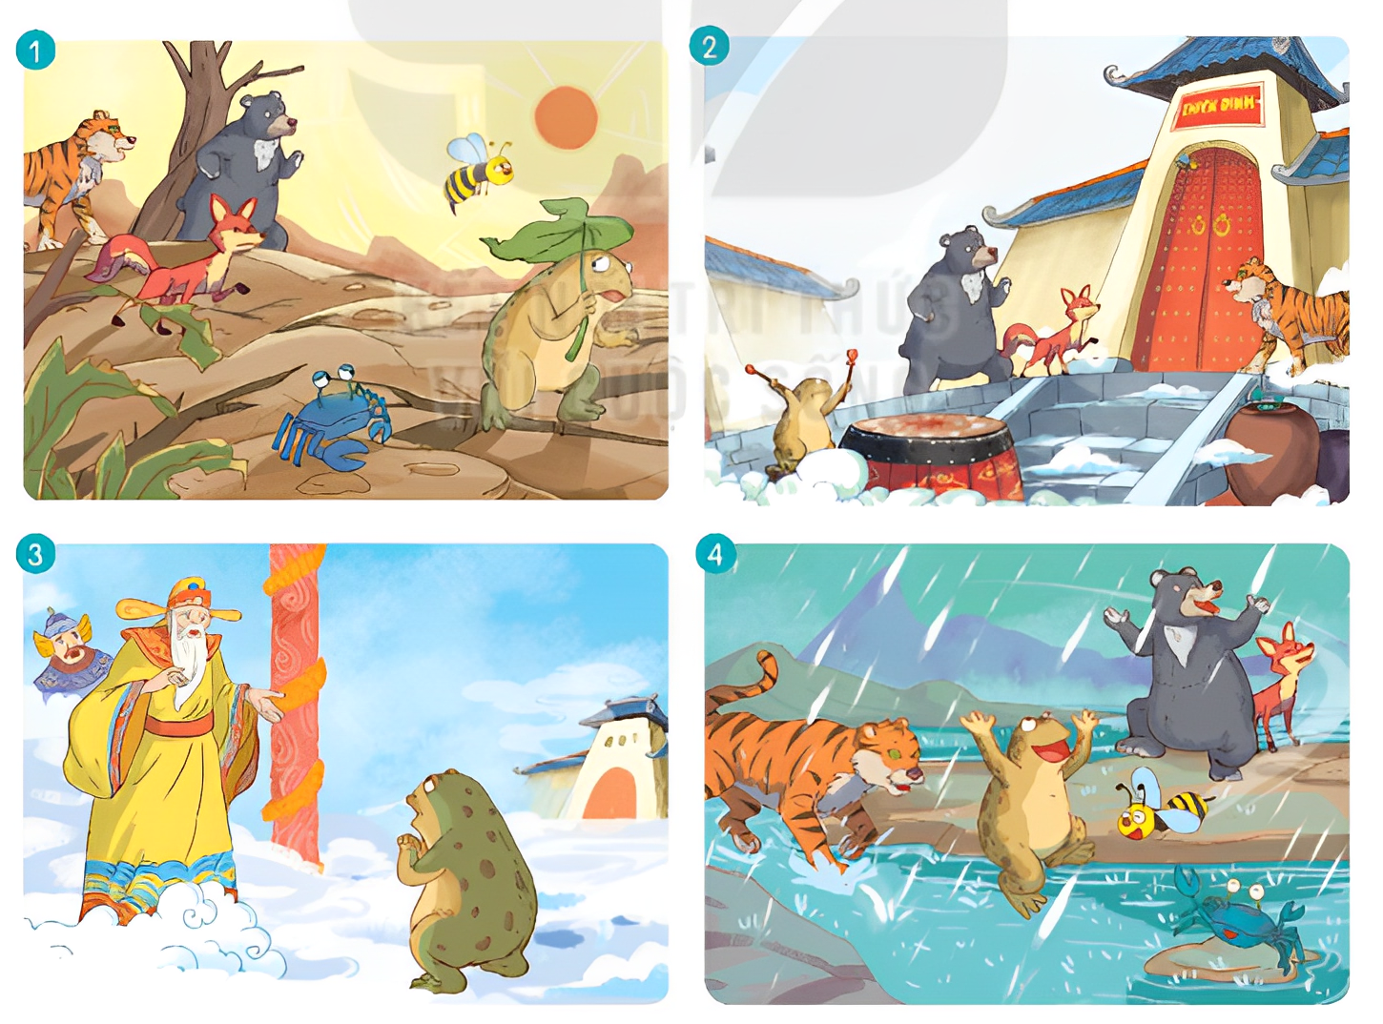
1. Nói về sự việc trong từng tranh?
Cóc cùng các bạn đứng trước của nhà Trời
Cóc cùng các bạn cua, gấu, hổ, ong, cáo đi kiện Trời
Niềm vui của Cóc và các bạn khi trời đã cho mưa xuống trần gian
Trời thua phải mời Cóc vào Thiên Đình thương lượng

Slide 22
2. Kể lại từng đoạn của câu chuyện theo tranh.

Slide 23
Ngày xưa, có một năm trời nắng hạn rất lâu, ruộng đồng nứt nẻ, cây cỏ trụi trơ, chim muông khát khô cả họng.
Cóc thấy nguy quá, bèn lên thiên đình kiện Trời. Dọc đường, gặp cua, gấu, cọp, ong và cáo. Tất cả đều xin đi theo.
Đến cửa nhà Trời, chỉ thấy một cái trống to, cóc bảo:
- Anh cua bò vào chum nước này. Cô ong đợi sau cánh cửa. Còn chị cáo, anh gấu, anh cọp thì nấp ở hai bên.
Đội quân của cóc và Trời đã giao chiến với nhau

Slide 24
Trời túng thế, đành mời cóc vào. Cóc tâu:
- Muôn tâu Thượng đế! Đã lâu lắm rồi, trần gian không hề được một giọt nước mưa. Thượng đế cần làm mưa ngay để cứu muôn loài.
Trời sợ trần gian nổi loạn, dịu giọng nói:
- Thôi, cậu hãy về đi. Ta sẽ cho mưa xuống!
Cóc về đến trần gian thì nước đã ngập cả ruộng đồng.
Từ đó, hễ cóc nghiến răng là trời đổ mưa.

Slide 25
Hãy cùng kể lại câu chuyện với bạn của mình

Slide 26

- Chia sẻ câu chuyện Cóc kiện Trời với người thân.
- Chuẩn bị bài đọc tiếp theo

